Slide 1

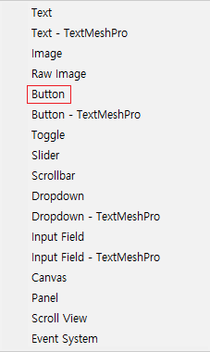
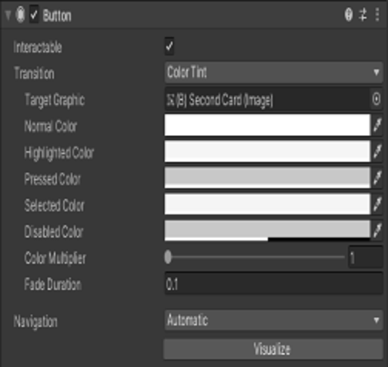
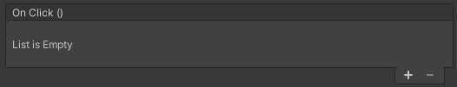
Button
버튼은 마우스를 누른 상태에서 시간과 관계없이 클릭 한 번에 한번 반응합니다.
Transition : 버튼의 상태 변화를 어떻게 변경할 것인지를 설정합니다.
⇒ ColorTint : 버튼 상태에 따라 색상의 변화를 줍니다.
- Pressed Color : 버튼에 입력을 되었을 때 색상이 변경되는 기능입니다.
OnClick : 버튼을 클릭했을 때 수행할 함수를 연결하는 이벤트 기능입니다.
Interactable : 버튼의 기능을 활성화 및 비활성화하는 기능입니다.

Slide 2


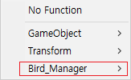
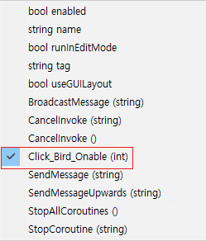

Button Event
버튼 이벤트는 버튼을 클릭했을 때 어떤 작업을 수행할 수 있는 기능입니다.
이벤트 기능을 등록하는 방법은 +, - 로 호출할 함수를 추가하거나 삭제할 수 있으며, 이벤트를 여러 개를 저장할 수 있습니다.
인자가 있는 함수는 Inspector View에 입력 항목이 생성되며, 그 입력값을 함수로 전달할 수 있습니다.

Slide 3
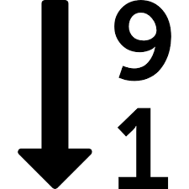

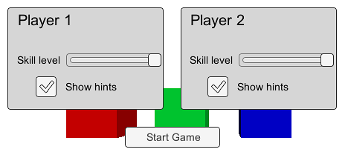
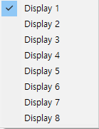
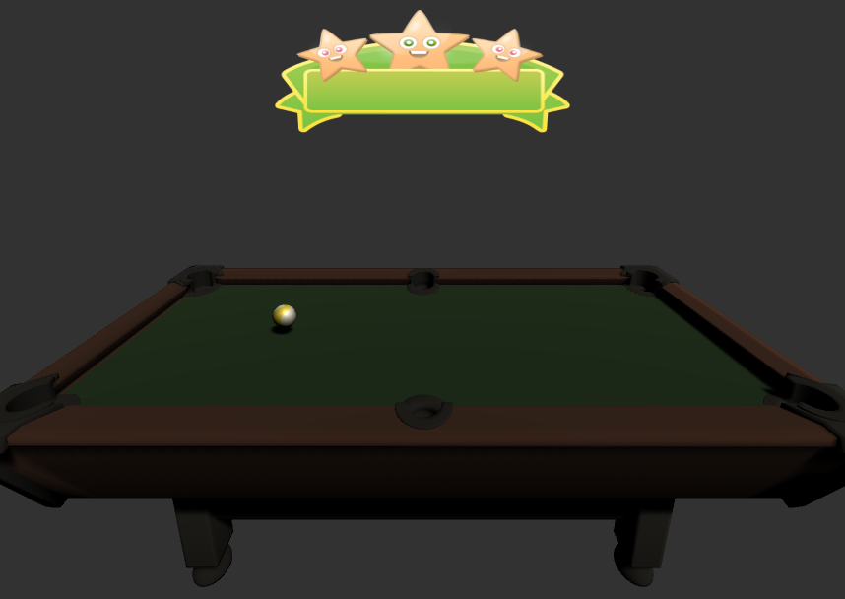
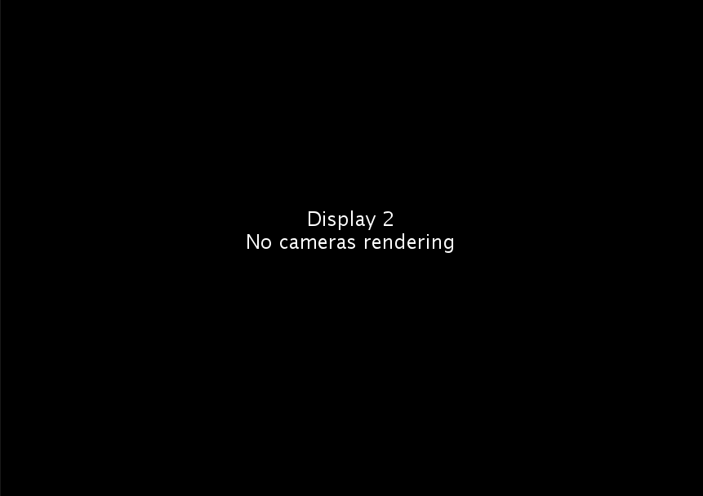
Canvas
캔버스란?
모든 유저 인터페이스 객체를 관리하는 컴포넌트입니다.
Sort Order : 캔버스의 우선순위를 설정합니다.
Targer Display : 캔버스를 출력할 모니터를 설정합니다.
Screen Space - Overlay
스크린의 크기나 해상도가 변경되면 유저 인터페이스는 자동으로 크기를 설정합니다.

Slide 4
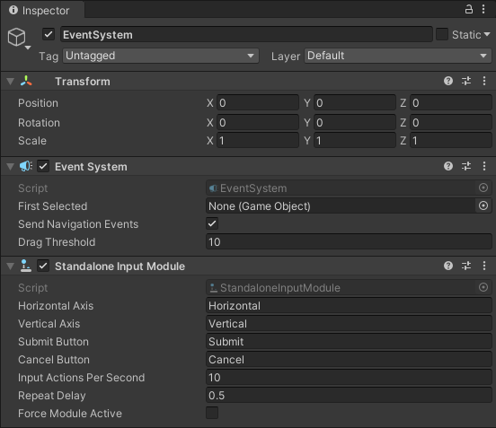
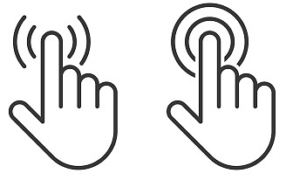
Event System
이벤트 시스템은 캔버스 내에 있는 유저 인터페이스에 대한 이벤트를 담당하는 역할을 합니다.
Drag Threshold : 유저 인터페이스의 상호작용에 대한 감도 설정입니다.
이벤트시스템이 없으면 유저 인터페이스에 있는 이벤트가 작동하지 않습니다.

Slide 5
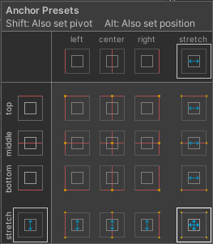
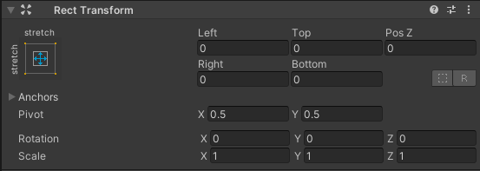
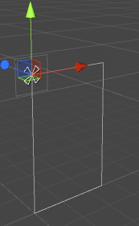
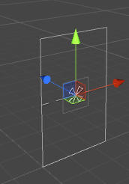
Rect Transform
Rect Transform은 유저 인터페이스의 위치를 조절하는 컴포넌트입니다.
Pivot : 유저 인터페이스의 중심을 나타냅니다.
Anchors : 유저 인터페이스가 캔버스 내에서 기준이 되는 위치를 설정하는 것입니다.
앵커를 사용하게 되면 해상도가 변경되더라도 유저 인터페이스의 위치는 변하지 않습니다.

Slide 6
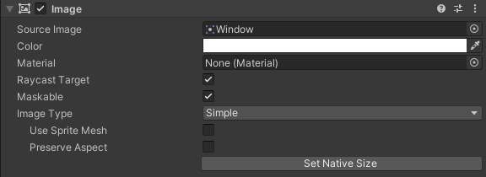
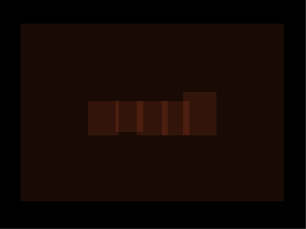

Image
이미지는 사용자와 상호작용하지 않는 리소스를 표시합니다.
Raycast Target : 레이캐스트에 대한 영향을 받을지 안 받을지 설정합니다.
Set Native Size : 이미지를 원래 크기로 다시 설정합니다.
Use Sprite Mesh : 이미지가 그려지는 영역을 지정할 때, 사각형 영역으로 그릴지 아니면 이미지의 알파 영역을 무시하고 최대한 그림 형태에 맞는 영역으로 그릴지 결정합니다.
Source Image : 사용할 이미지를 연결합니다.
Color : 이미지의 색상을 지정합니다.

Slide 7
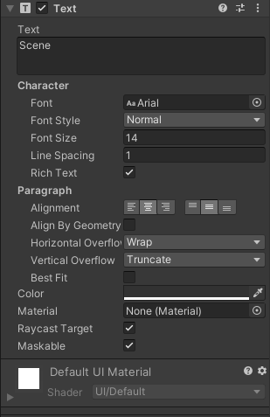
Text
텍스트는 문자를 나타내는 유저 인터페이스입니다.
Horizontal Overflow : 텍스트의 수평 범위를 설정합니다.
⇒ Wrap : width와 height의 범위로
설정합니다.
⇒ Oveflow : width와 height의 범위를 초과해도 출력할 수 있도록 설정합니다.
Vertical Overflow : 텍스트의 수직 범위를 설정합니다.
⇒ Wrap : width와 height의 범위로
설정합니다.
⇒ Oveflow : width와 height의 범위를 초과해도 출력할 수 있도록 설정합니다.
Line Spacing : 문자 행의 간격을 설정합니다.
Rich Text : 마크업 요소를 사용할지 말지를 결정합니다.

